Slide 1
水泳用具 持ち込み不可
当水泳場は、お客様個人の水泳用具類の持ち込みを禁止しております。水泳場の
貸出用品をご利用ください。
It is prohibited to bring your own swimming equipment.

Slide 2
腰ヘルパー 使用不可
当水泳場は安全管理の為、腰ヘルパーの使用はご遠慮いただいております。ご理解の程、よろしくお願い致します。

Slide 3
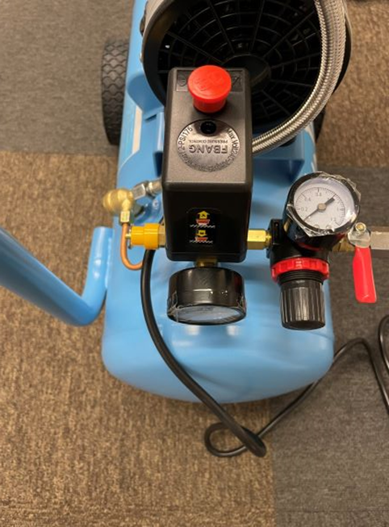
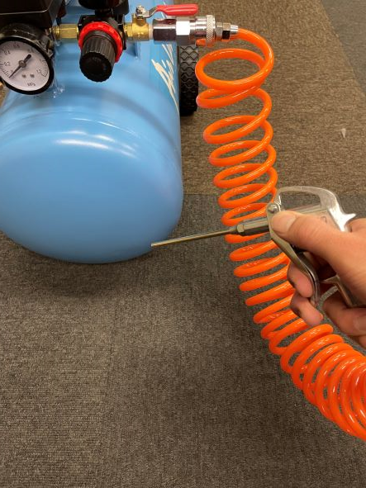
空気入れの使い方
①赤いボタンを真上に引く
②エアダスタを握る

Slide 4
おむつを交換される方へ
当施設では、おむつは捨てずにお持ち帰り
ください。ご協力お願い致します。 元気 元気ぷらざ・志茂老人いこいの家

Slide 5
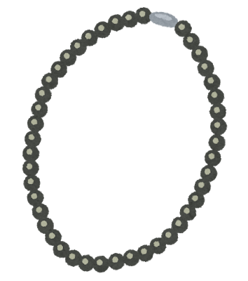
持ち込み不可な物
アクセサリー類
スマホ等の電子機器
指定外のドリンク
上記以外の物もプール内の安全管理と盗難防止のため
プールサイドへの持ち込みを禁止します。
Items other than the above are also for safety management and theft prevention in the pool
Bringing it to the poolside is prohibited.

Slide 6
注意
背泳ぎ
背泳ぎの“接触事故”が多発しております。
進行方向をよくご確認のうえ、ご遊泳をお願い致します。
前から来るお客様にもご注意ください。

Slide 7
プール内利用不可
メガネ
ガラス製水中ゴーグル
ガラス製品は、割れる危険性があり、破片がプールに入った場合、プール水全排水と清掃作業、プール水給水、規定水温までの昇温が必要となります。
ご協力お願い致します。

Slide 8
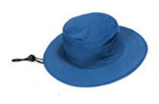
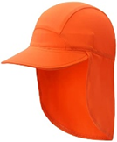
プール着用不可
外で遊び用の日よけ付きのキャップやネックガード付きのキャップは遊泳の際に潜ったすると外れる可能性がある為、着用できません。

Slide 9
水中でのイヤホン・音楽プレーヤーの使用不可
当水泳場では、安全管理上、水中でのイヤホン・音楽プレーヤーの使用を禁止させていただいております。

Slide 10
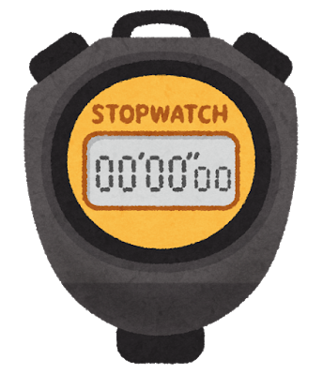
ストップウォッチの使用方法について
一般利用のお客様のストップウォッチの持ち込みはできません。
ご使用を希望されるお客様は、フロントにて無料で貸し出しを行っております。
ご利用は”メインプール10コースのみ“となっております。

Slide 11
プールに入る前のお願い
プール内の衛生保持のため、
お化粧・整髪料は落とし、
シャワーを浴びてから
ご入水ください。

Slide 12
スライダーをご利用の方へ
階段は歩いて上ってください
前の方と間隔をあけてお並びください

Slide 13
ご利用の方へ
ただいま、扉の故障により
開放状態とさせていただきます。
ご迷惑をおかけしますが
ご了承ください。 志茂老人いこいの家

Slide 14
ご利用の方へ
現在、幼児プール側の時計は
故障しております。
退場時間には充分
お気を付けください。

Slide 15
お知らせ
7月21日（水）8:45～10:00まで
駐車場は使用できません。
ご不便おかけしますが
ご了承ください。

Slide 16
報道番組撮影に関するお知らせ
ご来館の皆様
本日、午前中にプール場内にて報道番組の取材・撮影が実施される
場合がございます。
皆様には妨げにならないよう撮影させていただきますので
ご協力の程、よろしくお願い申し上げます。
極力注意しながら撮影を行いますが、皆様が映り込む場合が
ございますがご了承いただけますようお願い申し上げます。
万が一ご迷惑になるようなことがございましたら
お近くのスタッフか係員にお申し出ください。
元気ぷらざ

Slide 17
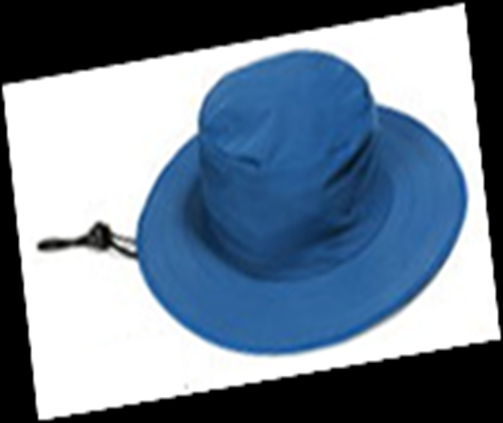
プール着用不可
外遊び用の日よけ付きのキャップやネックガード付きのキャップは遊泳の際に潜ったすると外れる可能性がある為、着用できません。

Slide 18
顔の周りに緑の 枠が出ていれば 体温正常です 機械不良の為、音が出ません。

Slide 19
フットマッサージの使い方①
使用前に脚を入れてください。
必ずファスナーを一番上まで
あげて利用してください。
コースを選びます。
①全体 ②足裏集中
③しぼりこみ
エアーの強さ お好みで選択
ヒーター してください。

Slide 20
フットマッサージの使い方②
マッサージを途中で終了したい場合は停止を押してください。
ご使用後はファスナーを
一番下まで下げてから
中を拭いてください。

Slide 21
機械故障中のため テーブル上の 体温計で測定を お願いします。

Slide 22
人数表示故障中

Slide 23
お知らせ
現在、空気入れは故障に伴い
設置しておりません。
大変ご不便とご迷惑をおかけ
しますがご了承の程
お願い申しあげます。 元気ぷらざ

Slide 24
お願い
ゴミ箱は設置しておりま
せんのでゴミはお客様
各自でお持ち帰りください。
ばこ
せっち
きゃくさま
かくじ
も
かえ

Slide 25
お願い
ジャグジーをご利用の際は
アームヘルパーや
浮き輪などの浮き具は
外してからご利用ください。
北区立元気ぷらざ

Slide 26
完泳ゴール
・こちらからはスタートできません
・完泳コースは一方通行となります

Slide 27
完泳スタート
・２５ｍ以上泳げる方のコースです
・途中で立たないでください
・浮き具、ビート板はご利用できません

Slide 28
完泳スタート
・25m以上泳げる方のコースです。
・途中で立ち止まりはできません。
・脚にはさんで使用する用途の
練習用具は使用できます。＊ビート板不可

Slide 29
右側通行 完泳コース
・２５ｍ以上泳げる方のコースです
・途中で立たないでください
・脚にはさんで使用する用途の
練習用具は使用できます。＊ビート板不可

Slide 30
フリーコース
・右側通行ではありません
・譲り合ってご利用ください
・浮き具、ビート板はご利用できます

Slide 31
ウォーキングコース
・右側通行でご利用ください
・歩行専用のコースとなります

Slide 32
貸切コース
・一般の方はご利用できません

Slide 33
お知らせ
現在、温度調節機能の確認の為、試運転を行っております。
利用再開まで今しばらくお待ちください。
北区立元気ぷらざ

Slide 34
お知らせ
現在、強制シャワーは機械
不具合の為、使用できません。
復旧まで個室のシャワーを
ご利用下さいませ。
北区立元気ぷらざ

Slide 35
お知らせ
温度調節機能の不具合の為、
温度が安定しません。
ご不便をおかけいたします。
＊温水から冷水に変わる場合が
ございます。
北区立元気ぷらざ

Slide 36
注意
7月上旬、更衣室内でお子様が高齢の利用者に
たたかれるという事案が発生しました。
いかなる理由があっても暴行は許されません。
利用者同士のトラブルも増えておりますので
何かお気づきの点などがございましたら
お近くの係員までお申し出ください。
北区立元気ぷらざ

Slide 37
お知らせ
手動の空気入れの貸し出しはございません。
更衣室から出て左側の
救護室前に電動のものがございます。

Slide 38
⚠高温注意⚠
本体上部は大変熱く
なるので触れないよう
お気を付けください。
北区立元気ぷらざ

Slide 39
お知らせ
空気入れは階段下りて
右側奥の救護室前、
エレベーターの向かい
に設置しております。
北区立元気ぷらざ

Slide 40
立入禁止

Slide 41
夏季期間の25mプール コース変更のお知らせ
夏季期間の利用人数、増加に伴いまして25mプール
フリーコースの増設をいたします。
期間：7月～8月の土日祝日
時間：１３：００～１８：００
内容：フリーコース 1コース → 2コース
完泳コース ２コース → 1コース内の右側通行
＊今後の混雑状況によってさらに変更する場合がございます。
北区立元気ぷらざ

Slide 42
冬季期間の25mプール コース変更のお知らせ
利用状況に応じコースを変更いたします。（12/15改訂）
期間：１月～２月の水・金曜日
（小・中学校冬休み期間・祝日は除く）
時間：９：００～１２：００
内容：フリーコース 無し → 1コース分
完泳コース 2コース分 → 1コース分
ウォーキングコース 1コース分 → 1コース分
＊今後の利用状況によって変更する場合がございます。
北区立元気ぷらざ

Slide 43
撮影禁止
窓際でのスマートフォンや携帯電話の操作・通話も
ご遠慮ください。 北区立元気ぷらざ

Slide 44
ビート板利用時の注意事項
①ビート板の上に座らない・立たない
②ビート板で人やものをたたかない
③混雑時はお1人様1枚の使用で
お願いします。
正しい利用方法でご使用ください！

Slide 45
うきわを使用される方へ
転覆しやすく事故や
トラブル防止の為、
浮具に座っての使用は
ご遠慮ください。

